Slide 1
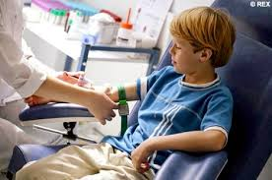
ΠΕΡΙΦΕΡΙΚΗ ΦΛΕΒΙΚΗ ΠΡΟΣΠΕΛΑΣΗ ΣΕ ΠΑΙΔΙΑΤΡΙΚΟΥΣ ΑΣΘΕΝΕΙΣ

Slide 2
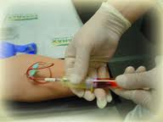
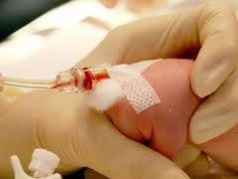
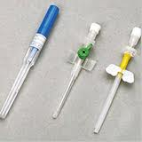
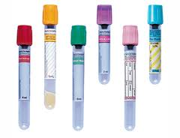
ΟΡΙΣΜΟΣ
Είναι η διαδικασία τοποθέτησης καθετήρα σε φλεβικό αγγείο προκειμένου να αποκτήσουμε πρόσβαση στον ενδαγγειακό χώρο ή/και να συλλέξουμε δείγμα για τον κατάλληλο εργαστηριακό έλεγχο
Notes:
Θα ξεκινήσουμε με το να ορίσουμε τι σημαίνει προσπέλαση περιφερικής γραμμής.. Είναι η διαδικασία τοποθέτησης καθετήρα σε περιφερική φλέβα προκειμένου νά έχουμε πρόσβαση στον ενδοαγγειακό χώρο ή να συλλέξουμε δείγμα αίματος. Είναι η πιο συχνή προσέγγιση του ενδαγγειακού χώρου σε νοσηλευόμενους ασθενείς.

Slide 3
ΕΝΔΕΙΞΕΙΣ
Η φλεβική προσπέλαση επιτρέπει:
Επαναλαμβανόμενη δειγματοληψία αίματος
Ενδοφλέβια χορήγηση υγρών ή ολικής παρεντερικής διατροφής TPN (=ενδοφλέβια διατροφική υποστήριξη)
Ενδοφλέβια χορήγηση φαρμάκων
Ενδοφλέβια χορήγηση χημειοθεραπείας
Χορήγηση αίματος και παραγώγων του
Ενδοφλέβια χορήγηση φαρμάκων ραδιενεργών παραγόντων (πχ. μαγνητική κλπ)
Notes:
Η φλεβοκέντηση ενδείκνυται σε περιπτώσεις επαναλαμβανόμενης δειγματοληψίας αίματος, σε ενδοφλέβια χορήγηση υγρών, φαρμάκων, αίματος και παραγόντων του, ραδιενεργών παραγόντων και τέλος μπορεί να αποτελέσει προσωρινή λύση για χημειοθεραπευτικά φάρμακα για τα οποία καλό θα ήταν να υπάρχει κεντρικό αγγείο λόγω τοξικότητας..

Slide 4
ΑΝΤΕΝΔΕΙΞΕΙΣ
Θα πρέπει να αποφεύγεται η ενδοφλέβια προσπέλαση σε μία τραυματισμένη, μολυσμένη ή καμένη περιοχή
Ερεθιστικά διαλύματα (pH<5, pH>9, ή οσμωτικότητα >600mOsm/L, συμπεριλαμβανομένου ινοτρόπων διαλυμάτων, χημειοθεραπευτικών παραγόντων, αγγειοσυσταλτικών και ηλεκτρολυτών σε εφάπαξ δόσεις), για μεγαλύτερη ασφάλεια θα ήταν καλό να χορηγείται από κεντρικό αγγείο, καθώς σε περίπτωση εξαγγείωσης μπορεί να προκαλέσουν ερεθισμό, φλύκταινες και νέκρωση στους υποκείμενους ιστούς
Στην περίπτωση αυτή περιφερικός καθετηριασμός θα πρέπει να είναι προσωρινή λύση και σε περιπτώσεις έκτακτης ανάγκης
Notes:
η φλεβοκέντηση θα πρέπει να αποφεύγεται σε τραυματισμένη, μολυσμένη ή με έγκαυμα περιοχή. Επιπλέον όπως προαναφέρθηκε θα πρέπει να αποφεύγεται σε ερεθιστικά διαλύματα όπως είναι τα χημειοθεραπευτικά, αγγεοσυσταλτικά, κλπστην περιπτωση αυτή θα πρέπει να αποτελεί προσωρινή λύση ή σε περιπτώσεις έκτακτης ανάγκης.

Slide 5
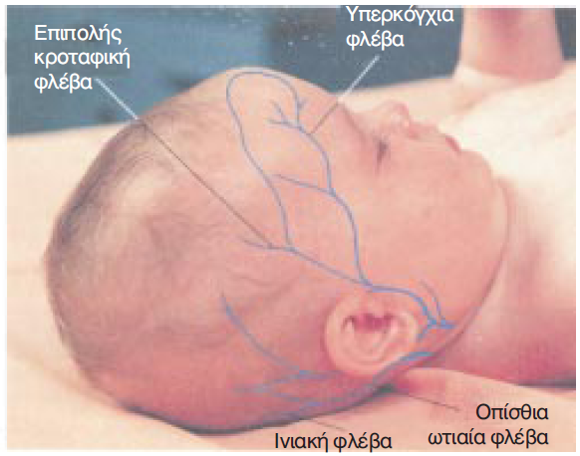
ΕΠΙΛΟΓΗ ΣΗΜΕΙΟΥ ΦΛΕΒΟΚΕΝΤΗΣΗΣ
Notes:
Συνήθως τα καλύτερα σημεία για φλεβοκέντηση είναι ο αγκωνιαίος βόθρος, ή το αντιβράχιο. Ωστόσο, μπορούν επίσης να χρησιμοποιηθούν η ραχιαία επιφάνεια της άκρας χείρός και του άκρου ποδός.

Slide 6
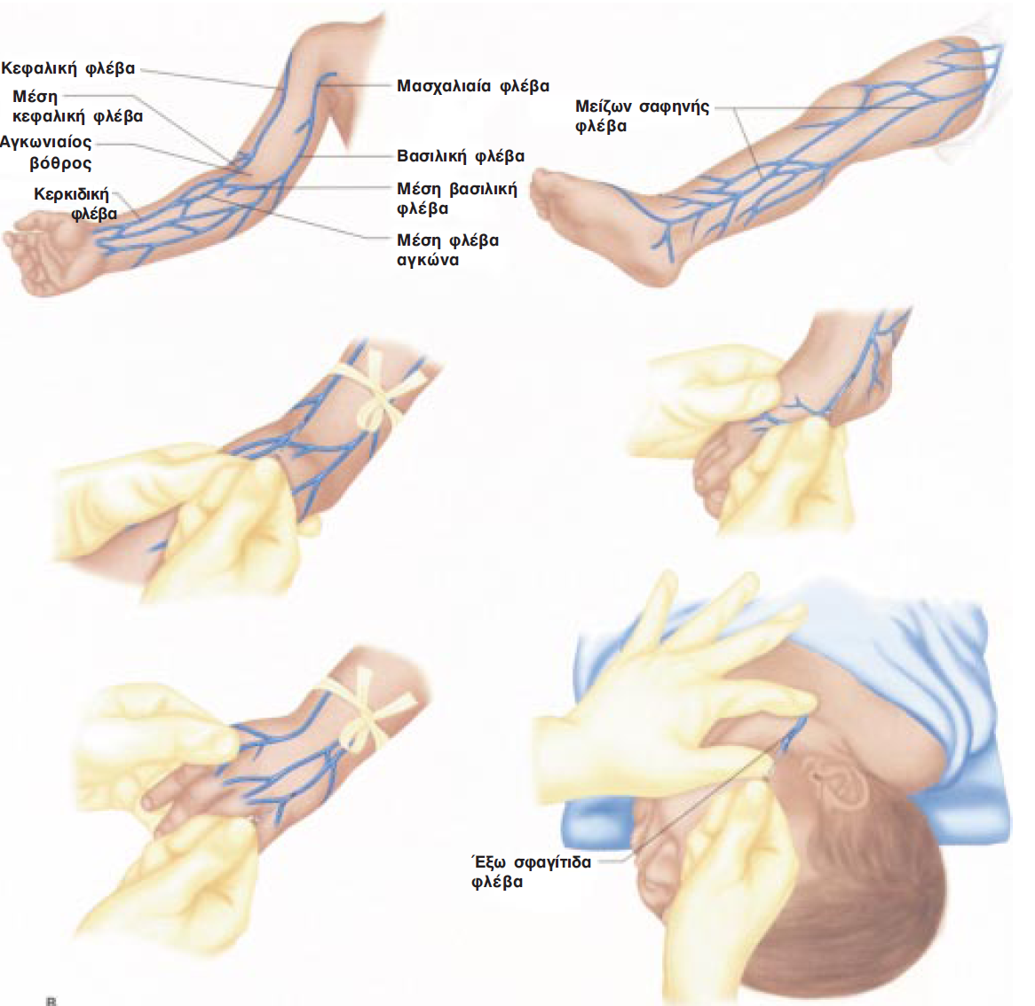
ΕΠΙΛΟΓΗ ΣΗΜΕΙΟΥ ΦΛΕΒΟΚΕΝΤΗΣΗΣ
Notes:
Συνήθως τα καλύτερα σημεία για φλεβοκέντηση είναι ο αγκωνιαίος βόθρος, ή το αντιβράχιο. Ωστόσο, μπορούν επίσης να χρησιμοποιηθούν η ραχιαία επιφάνεια της άκρας χείρός και του άκρου ποδός.

Slide 7
Επιλογή σημείου προσπέλασης
Tι πρέπει να γνωρίζουμε
Ο σκοπός, η διάρκεια της έγχυσης, το είδος και η ποσότητα των διαλυμάτων που θα χορηγηθούν
Η φλέβα να είναι ορατή, ευθεία, ψηλαφητή και σταθερή με εύρος μεγαλύτερο από την διάμετρο της βελόνης ή του φλεβοκαθετήρα
Να μην έχει διακλαδώσεις, να μην είναι σπασμένη
Θέση της φλέβας (όχι στον αγκώνα και στην πηχεοκαρπική άρθρωση). Οι επιφανειακές φλέβες των άνω άκρων προτιμούνται έναντι αυτών των κάτω για περιφερική πρόσβαση, λόγω του ότι δεν εμποδίζουν την κινητικότητα των ασθενών και έχουν λιγότερο κίνδυνο για φλεβίτιδες
Οι φλέβες στο τριχωτό της κεφαλής είναι εύκολα προσβάσιμες σε βρέφη. Αλλά θα πρέπει να επιλέγονται μόνο σαν έσχατη επιλογή
Κατάσταση των ιστών πάνω από την φλέβα (όχι όταν στην περιοχή της φλεβοκέντησης υπάρχει οίδημα, ουλή, φλεγμονή, και θρομβωμένες φλέβες προηγούμενων φλεβοκεντήσεων)

Slide 8
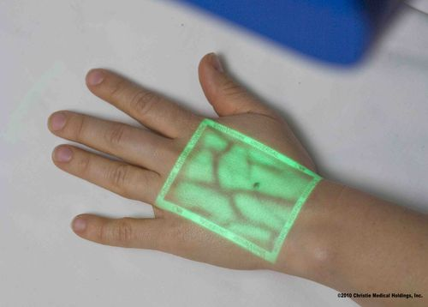
ΥΠΕΡΗΧΟΓΡΑΦΙΚΗ ΚΑΘΟΔΗΓΗΣΗ
Αύξηση πιθανότητας επιτυχούς περιφερικού ενδοφλέβιου καθετηριασμού σε ασθενείς με:
δύσκολη πρόσβαση
πολλαπλές αποτυχημένες προσπάθειες
2. Έχει σχετιστεί με μείωση τοποθέτησης κεντρικών καθετήρων σε ασθενείς που δεν απαιτείται μόνιμος καθετήρας
Διαφανοσκόπηση είναι μια άλλη τεχνική που μπορεί να χρησιμοποιηθεί σε ασθενείς με δυσκολία ενδοφλέβιας πρόσβαση
Notes:
Σε πολλαπλές αποτυχημένες προσπάθειες και σε περιστατικά με δύσκολη πρόσβαση στο φλεβικό δύκτιο, εύλογη είναι η υπερηχογραφική καθοδήγηση. Έχει σχετιστεί με μείωση τοποθέτησης κεντρικών γραμμών σε ασθενείς που δεν απαιτείται. Είναι σπάνιο στα νοσοκομεία του ελλαδικού χώρου.

Slide 9
ΔΙΑΧΕΙΡΙΣΗ ΠΟΝΟΥ
Η xρήση μη φαρμακευτικών αλλά και αν απαιτείται και φαρμακευτικών τεχνικών αντιμετώπισης του διαδικαστικού πόνου σε παιδιατρικούς ασθενείς, είναι απαραίτητη
Αυτό περιλαμβάνει: απόσπαση της προσοχής, μουσική, τοπική αναισθησία, σακχαρόζη, πιπίλισμα κ.α. Η σωστή διαχείριση του πόνου είναι παιδοκεντρική προσέγγιση και δεν αποτελεί μια διαδικασία επιλογής
Μείωση πόνου → μείωση φόβου –αντίδρασης – εκνευρισμού → μεγαλύτερές πιθανότητες επιτυχούς καθετηριασμού → καλύτερη συνεργασία σε μελλοντική επανάληψη αν χρειαστεί
Notes:
Η μείωση του πόνου με μη φαρμακευτικές και φαρμακευτικές μμεθόδους είναι αναγκαία και θα πρέπει να εφαρμόζεται απο όλο το προσωπικό. Ο πόνος προκαλεί φόβο σε επόμενη φλεβοκέντηση...Ο φόβος μειώνει σημαντικά τη συνεργασία του παιδιού με αποτέλεσμα να δυσχεραίνει πολύ το αποτέλεσμα της διαδικασίας και να αυξάνονται οι αποτυχημένες προσπάθειες φλεβοκέντησης.

Slide 10
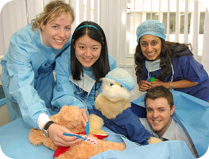
Εξηγήστε τη διαδικασία σε ασθενή και σε γονείς ώστε να λάβετε προφορική συγκατάθεση
Παρουσία γονέων στην επώδυνη διαδικασία
Notes:
Οι γονείς θα πρέπει να ενημερώνονται, να συνενούν και να συμμετέχουν στην επώδυνη αυτή διαδικασία.

Slide 11
ΠΡΟΕΤΟΙΜΑΣΙΑ
Βρέφη ηλικίας <3 μηνών:
Θα πρέπει να χρησιμοποιείται σακχαρόζη και μη θρεπτικό πιπίλισμα (μη φαρμακευτική μέθοδος αντιμετώπισης πόνου)
Να δίνεται η δυνατότητα στον γονέα να κρατάει το βρέφος και να εφαρμόζει την πολυαισθητηριακή διέγερση με διάφορα ερεθίσματα
Notes:
Είναι σημαντική η προσέγγιση και η μη φαρμακευτική αντιμετώπιση του πόνου από την διαδικασία, σε βρέφη όπως είναι το μή θρεπτικό πιπίλισμα ή η εφαμογή σακχαρόζης στο στόμα, καθώς επίσης και η πολυαισθητηριακή διέγερση

Slide 12
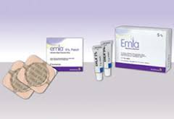
ΠΡΟΕΤΟΙΜΑΣΙΑ
Μεγαλύτερα βρέφη και παιδιά:
Εφαρμόστε τοπικές κρέμες- αναισθητικό πριν από τη διαδικασία, όποτε είναι δυνατόν:
  ΨΥΚΤΙΚΟ SREY
  EMLA ™: 30 λεπτά
Εξηγήστε τι κάνετε - χρειάζεται συζήτηση
Χρησιμοποιήστε παιγνιοθεραπεία, βίντεο, χαλάρωση και άλλες δεξιότητες απόσπασης της προσοχής
Επικεντρωθείτε σε παιδί με προηγούμενη τραυματική εμπειρία από φλεβοκέντηση
ΕΙΝΑΙ ΕΥΘΥΝΗ ΟΛΩΝ ΤΩΝ ΥΠΑΛΛΗΛΩΝ ΠΟΥ ΕΜΠΛΕΚΟΝΤΑΙ ΣΤΗΝ ΦΡΟΝΤΙΔΑ ΤΩΝ ΠΑΙΔΙΩΝ ΝΑ ΕΦΑΡΜΟΖΟΥΝ ΤΕΤΟΙΕΣ ΠΡΑΚΤΙΚΕΣ ΔΙΑΧΕΙΡΙΣΗΣ ΤΟΥ ΠΟΝΟΥ
Notes:
Σε μεγαλύτερα βρέφη και παιδιά, η εφαρμογή EMLA ή ψυκτικού σπρέι ενδείκνυται. Είναι σημαντικό να γνωρίζει τί θα του κάνουμε ακριβώς, με κάθε ειλικρίνια ούτως ώστε να δημιουργηθεί αίσθηση εμπιστοσύνης με το προσωπικό. Η χρηση παιχνιδιών, βίντεο και άλλων δεξιοτήτων απόσπασης της προσοχής έχει αποδειχθεί ότι βοηθάει στη συνεργασία ττου μικρού ασθενούς.

Slide 13
ΠΕΡΙΒΑΛΛΟΝ & ΕΞΟΠΛΙΣΜΟΣ
Όποτε είναι δυνατόν, οι διαδικασίες θα πρέπει να εκτελούνται ΜΑΚΡΙΑ από τη δωμάτιο (αίσθηση ασφάλεια- σιγουριάς)
Χρειάζεται βοηθός- θα χρειαστεί τουλάχιστον ένα άλλο μέλος του προσωπικού
Επαρκής φωτισμός

Slide 14
ΕΞΟΠΛΙΣΜΟΣ
Ο καθετήρας που πρέπει να επιλεγεί, θα πρέπει να είναι ελαφρώς μικρότερος από τη φλέβα, για πρόληψη βλάβης στον έσω χιτώνα και για εξασφάλιση επαρκούς ροής του αίματος γύρω από τον καθετήρα ώστε να μειωθεί ο κίνδυνος φλεβίτιδας
Το μέγεθος και το χρώμα του καθετήρα καθορίζεται από τα σωματομετρικά χαρακτηριστικά του παιδιού
Στα βρέφη κα παιδιά χρησιμοποιούνται καθετήρες 19 - 27 gauge

Slide 15
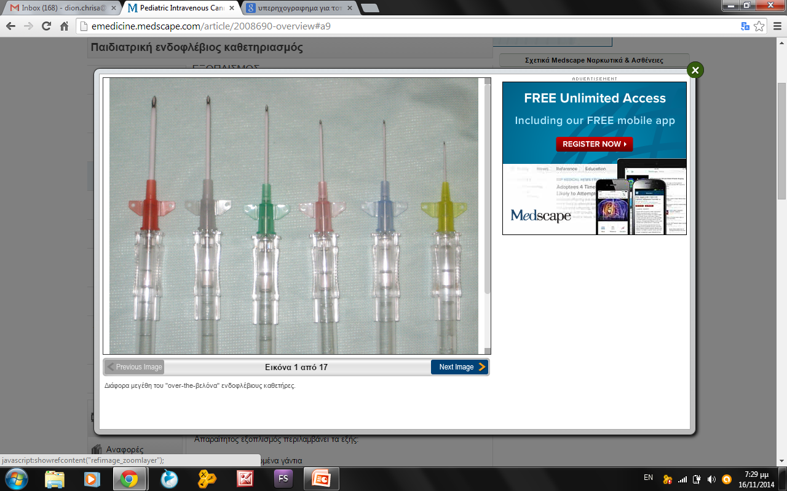
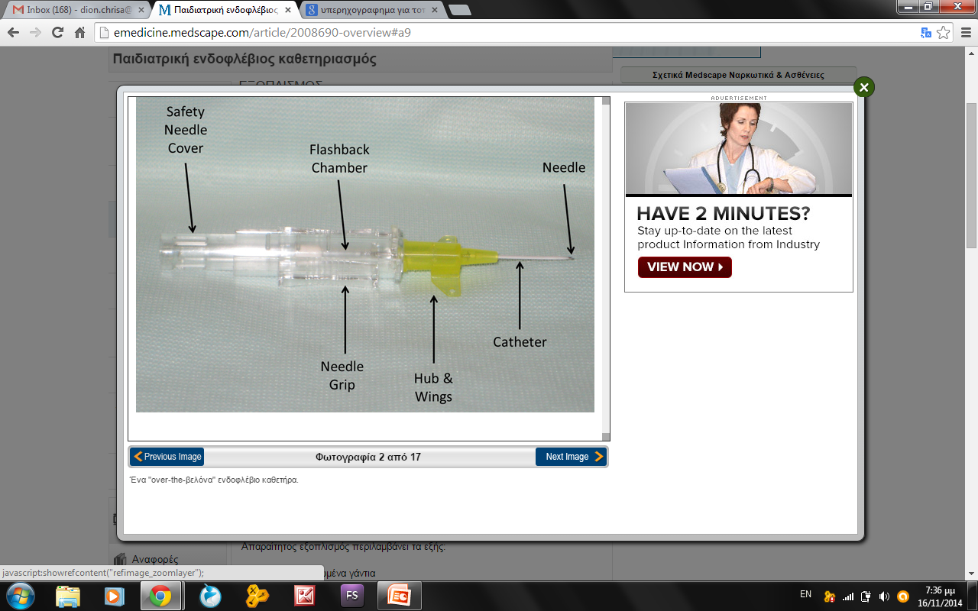
ΕΞΟΠΛΙΣΜΟΣ
Notes:
Για παράδειγμα, καθετήρας 24G χρησιμοποιείται για νεογέννητο, καθετήρας 20-22G χρησιμοποιείται για μεγαλύτερο βρέφος, νήπιο ή παιδί σχολικής ηλικίας. Ένας φλεβοκαθετήρας αποτελείται από τη βελόνα όπου είναι ενιαίο με το θάλαμο επιστροφής αίματος και από το καθετήρα που περιβάλει την βελόνα και έιναι αυτό που θα παραμείνει στον αυλό του αγγείου. (όσο μικραίνει το G μεγαλώνει το εύρος του καθετήρα).

Slide 16
ΑΠΑΡΑΙΤΗΤΟΣ ΕΞΟΠΛΙΣΜΟΣ
Μη αποστειρωμένα γάντια (καθαρή τεχνική)
Κατάλληλο μέγεθος καθετήρα (ανάλογα με τα σωματομετρικά χαρακτηριστικά του ασθενούς)
Τολύπια εμποτισμένα με αντισηπτικό αλκοολικό διάλυμα
Στεγνά τολύπια
2 Σύριγγες με φυσιολογικό ορό
Συνδετικό Τ(εξαερωμένο)
Διαφανής μεμβράνη και ταινίες σταθεροποίησης
Νάρθηκας
Λάστιχο περίδεσης
Τοπικό αναισθητικό
Notes:
ας συγκεντρώσουμε τα υλικά που θα χρειαστούμε στην διαδικασία της φλεβοκέντησης.: θα χρειαστούμε......

Slide 17
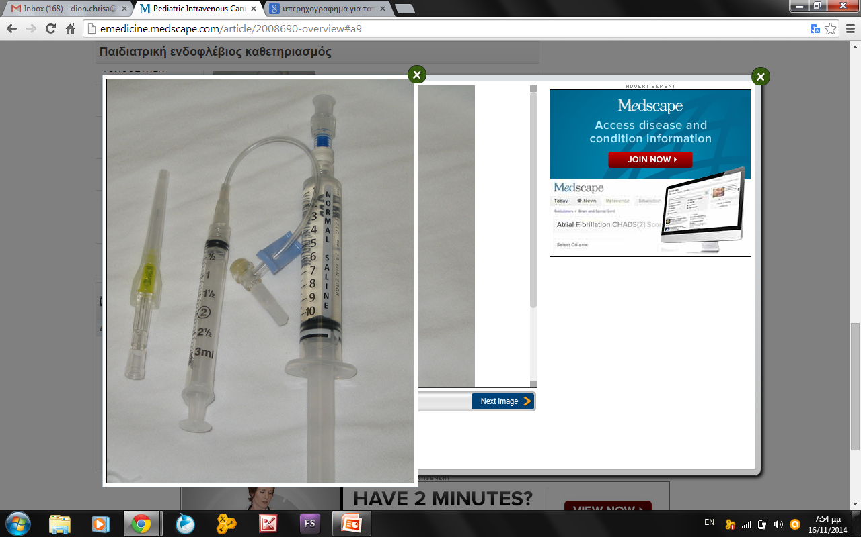
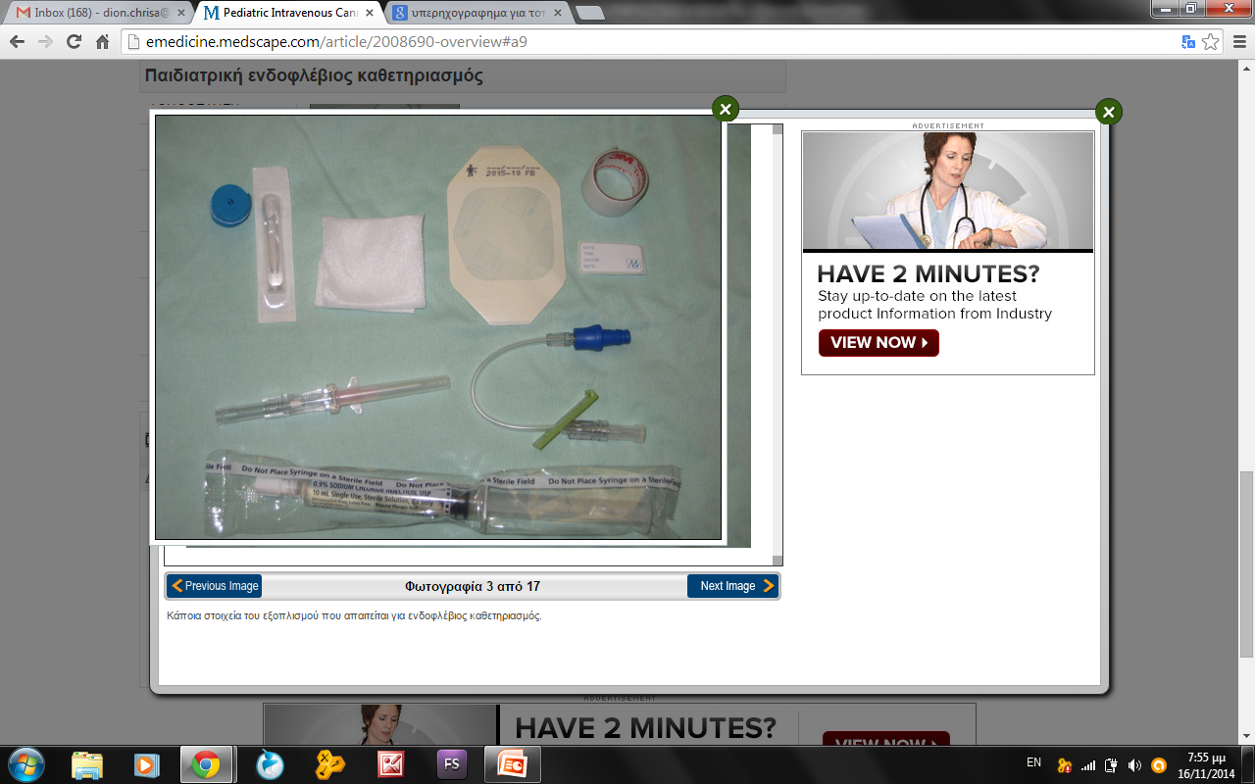

Slide 18
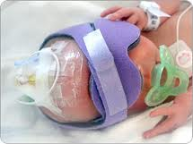
ΤΟΠΟΘΕΤΗΣΗ
Επειδή τα βρέφη και τα μικρά παιδιά είναι απίθανο να συνεργαστούν, συνιστάται ότι ένας βοηθός βοηθά στην σταθεροποίηση του άκρου κατά τη διάρκεια της διαδικασίας
Εξασφάλιση επαρκή φωτισμού και ζεστού δωματίου ώστε να επιτευχθεί αγγειοδιαστολή. Ίσως χρειαστεί ρύθμιση του ύψους ή της θέσης του κρεβατιού ή της καρέκλας έτσι ώστε να αποφεύγονται οι άσκοπες κάμψεις
Βεβαιωθείτε ότι ο ασθενής είναι σε άνετη θέση. Τοποθετήστε ένα μαξιλάρι ή μια τυλιγμένη πετσέτα κάτω απλωμένο χέρι του ασθενούς

Slide 19
Τοποθέτηση Περιφερικού Φλεβικού Καθετήρα (ΠΦΚ)
Πράξη διαδερμικής εισαγωγής μιας βελόνας ή καθετήρα μέσα στην φλέβα η οποία απαιτεί:
ΑΣΗΠΤΗ τεχνική, Aseptic Non Touch Technique – ΑΝΤΤ. Ο όρος ΑΝΤΤ αναφέρεται στην τροποποιημένη άσηπτη τεχνική, κατά την οποία λαμβάνονται μέτρα ώστε να μην ακουμπάμε (non touch) καίρια σημεία (key points) κατά τον χειρισμό αποστειρωμένου υλικού. Σκοπός είναι η διατήρηση της ασηψίας τους στην εκτέλεση της τεχνικής και η μείωση του κινδύνου μεταφοράς παθογόνων μικροοργανισμών από το περιβάλλον / νοσηλευτή στον ασθενή
Πριν την φλεβοκέντηση καλό πλύσιμο και στέγνωμα των χεριών ή χρήση αλκοολούχου διαλύματος. Αν απαιτείται η χρήση γαντιών θα πρέπει να αλλάζονται από ασθενή σε ασθενή
Απολύμανση με αποστειρωμένη γάζα ή τολύπιο εμποτισμένο με οινόπνευμα, ή με χλωρεξιδίνη 2% σε 70% διάλυμα οινοπνεύματος, ή Betadine, ξεκινώντας από το κέντρο του σημείου φλεβοκέντησης και προς τα έξω με κυκλική φορά για 30 δευτερόλεπτα.
Στέγνωμα της περιοχής για λίγα δευτερόλεπτα
Το σημείο που έχουμε απολυμάνει και στο οποίο θα εισάγουμε την βελόνη δεν θα πρέπει να το αγγίξουμε ξανά

Slide 20
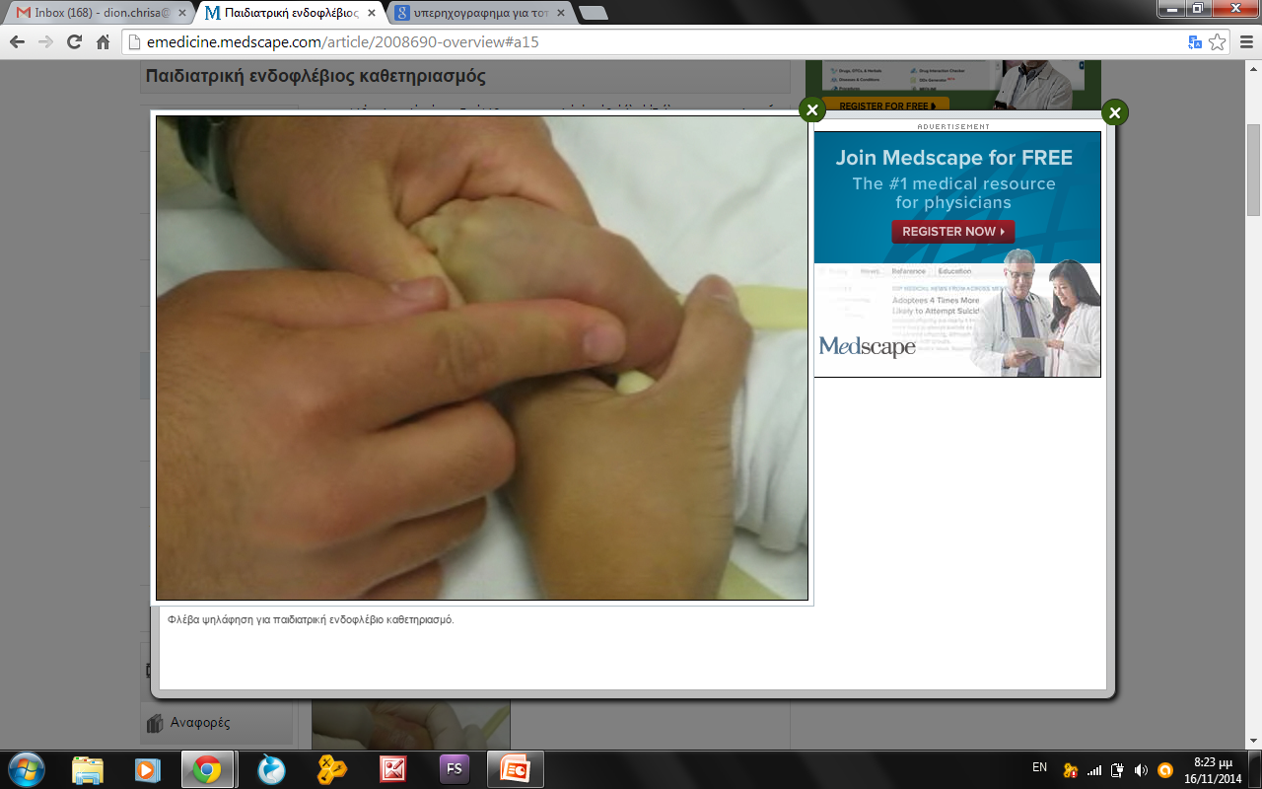
Τοποθέτηση λάστιχου περίδεσης ώστε να επιτευχθεί φλεβική στάση και επισκόπηση ή ψηλάφηση φλεβών

Slide 21
ΤΕΧΝΙΚΕΣ ΥΠΟΒΟΗΘΗΣΗΣ Η ΕΠΙΣΚΟΠΗΣΗΣ ΤΗΣ ΦΛΕΒΑΣ
Άνοιγμα και κλείσιμο της γροθιάς
Βαρύτητα πχ κρατώντας το χέρι χαμηλότερα
Ελαφρό κτύπημα ή χαϊδεύοντας το σημείο
Εφαρμογή θερμότητας (ζεστή πετσέτα)

Slide 22
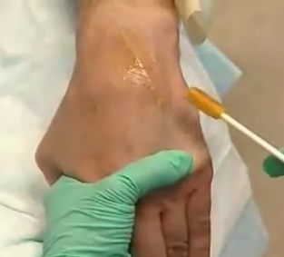
ΕΚΤΕΛΕΣΗ
Εφαρμόστε αντισηπτικό αλκοολικό διάλυμα με τριβή για 30-60 δευτερόλεπτα και αφήστε το να στεγνώσει στον αέρα για ένα λεπτό (για να διασφαλιστεί η απολύμανση της περιοχής και να αποφευχθεί το τσούξιμο του τσιμπήματος όταν η βελόνα τρυπάει το δέρμα)
Σταθεροποίηση της φλέβας με τον αντίχειρα του χεριού που συγκρατεί το σημείο φλεβοκέντησης τραβώντας ελαφρώς το δέρμα προς την περιφέρεια. Με αυτό αποτρέπεται η μετακίνηση της φλέβας υποδορίως
Η γωνία εισόδου εξαρτάται από τον καθετήρα που χρησιμοποιούμε και το βάθος της φλέβας. Σε επιφανειακές φλέβες γίνεται τοποθέτηση υπό γωνία 10 έως 25 μοιρών. Σε λιγότερο επιφανειακές φλέβες χρειάζεται γωνία 30-45 μοιρών

Slide 23
ΕΚΤΕΛΕΣΗ
Στην περίπτωση αυτή η γωνία καθετήρα και δέρματος θα πρέπει να μειωθεί διότι υπάρχει κίνδυνος διάτρησης του απέναντι τοιχώματος της φλέβας και στη συνέχεια ομαλή προώθηση 2-3 χιλ.
Η επιστροφή αίματος στον καθετήρα μπορεί να σταματήσει είτε λόγω τρυπήματος του απέναντι τοιχώματος, είτε σε εξαιρετικά υποτασικούς ασθενείς
Αν εμφανιστεί οίδημα αποσύρουμε τη συσκευή και εφαρμόζουμε πίεση για 5 λεπτά για να μην εμφανιστεί αιμάτωμα
Σε περίπτωση αποτυχία καθετηριασμού ΔΕΝ ΠΡΕΠΕΙ ΠΟΤΕ ΝΑ ΕΠΑΝΕΙΣΑΧΘΕΙ Η ΒΕΛΟΝΑ ΣΤΟΝ ΚΑΘΕΤΗΡΑ…..

Slide 25
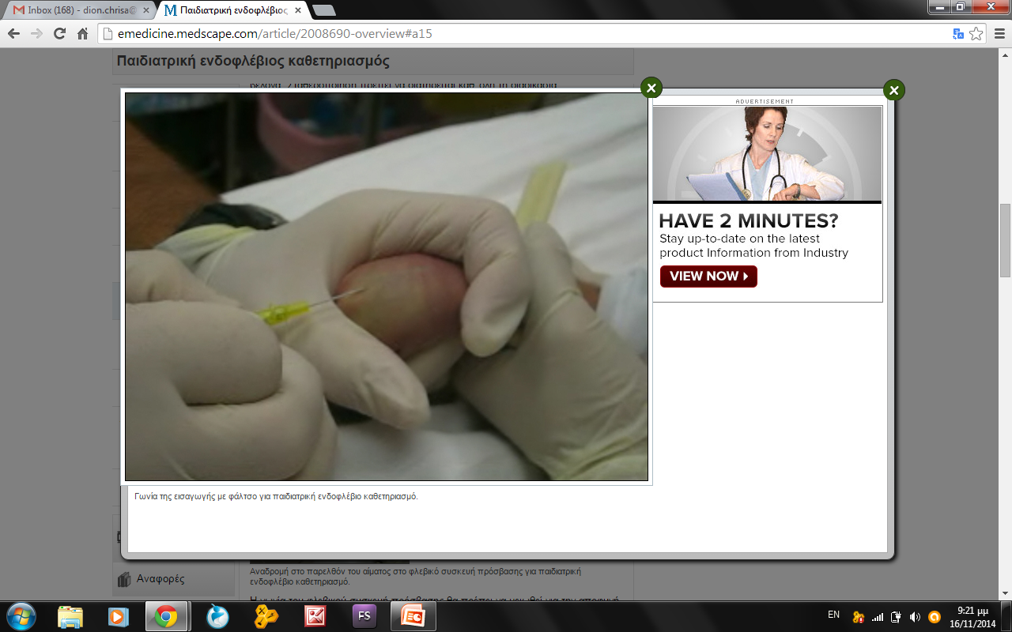

Slide 26
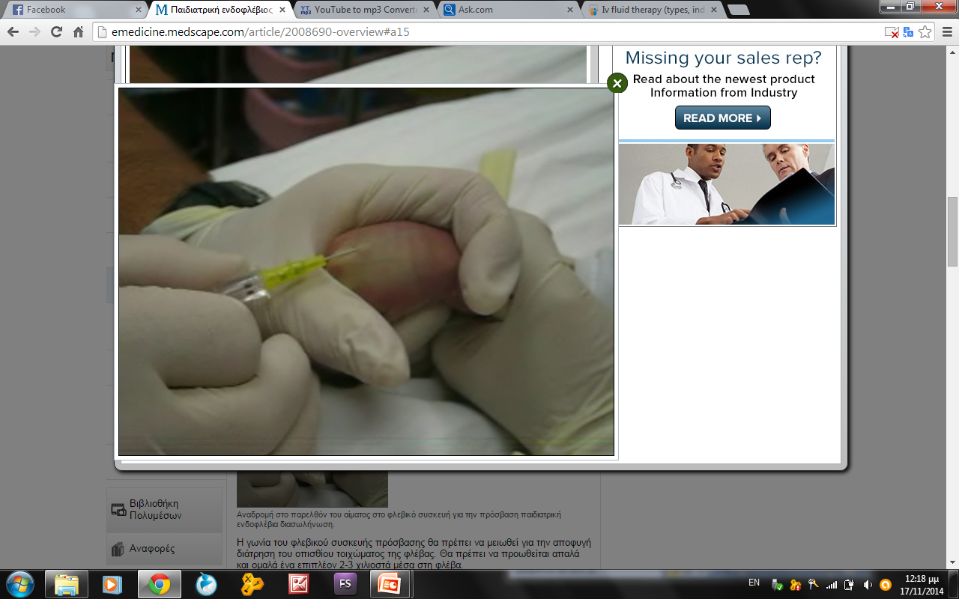
Κατά την είσοδο στη φλέβα, εμφανίζεται στο θάλαμο του φλεβοκαθετήρα επιστροφή αίματος

Slide 27
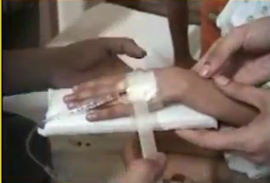
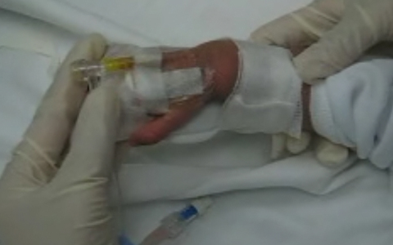
ΕΚΤΕΛΕΣΗ
Τραβάμε τη βελόνα και ασκούμε ελαφρά πίεση λίγο πιο πίσω από το σημείο εισόδου του καθετήρα ώστε να μην επιστρέψει πίσω αίμα και κατόπιν ελέγχουμε τη βατότητα με φυσιολογικό ορό
Αν η βατότητα είναι καλή, τοποθετούμε το συνδετικό ασφαλείας και σταθεροποιούμε τη φλεβική γραμμή
Τοποθετούμε νάρθηκα για περιορισμό κινήσεων και κάμψεων
Γράφουμε ημερομηνία, ώρα, μέγεθος καθετήρα και τα αρχικά μας και το τοποθετούμε πάνω στο επίθεμα

Slide 28
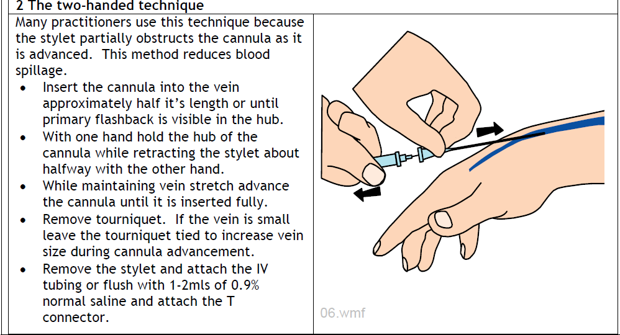
Μέθοδος- Χρήση 2 χεριών
Εισάγετε το φλεβοκαθετήρα μέσα στη φλέβα περίπου το 1/2 του μήκους μέχρι την εμφάνιση αίματος στην αρχή του καθετήρα
Με τη βοήθεια του ενός χεριού αφαιρούμε τη βελόνα, ενώ ταυτόχρονα με το άλλο χέρι προωθούμε και το άλλο 1/2 του μήκους του καθετήρα στη φλέβα
Συνδέουμε τη προέκταση που εμπεριέχει N/S 0,9% με το συνδετικό Τ στο φλεβοκαθετήρα και στερεώνουμε με ασφάλεια στο χέρι του παιδιού

Slide 29
ΑΝΕΠΙΤΥΧΗΣ ΕΙΣΑΓΩΓΗ
Συνήθως μία φλεβική γραμμή δεν είναι πάντα μια εύκολη υπόθεση
Μπορεί να υπάρξουν και ανεπιτυχείς προσπάθειες
Στην περίπτωση αυτή θα πρέπει να γίνονται μόνο δύο προσπάθειες από τον ιατρό ή νοσηλευτή
Καλό θα ήταν να εφαρμόζεται ένας αλγόριθμος

Slide 30
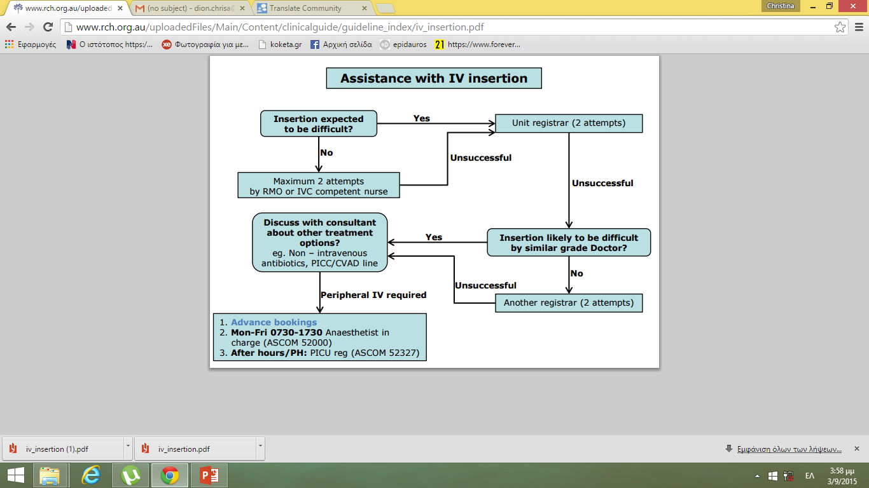
Η εισαγωγή αναμένεται να είναι δύσκολη?
όχι → μάξιμουμ 2 προσπάθειες από ιατρό ή εκπαιδευμένο νοσηλευτή
→ ναι → μοναδικός καταχωρητής 2 προσπάθειες
Ανεπιτυχής → η εισαγωγή πιθανόν να είναι δύσκολη από παρόμοιας βαθμίδας προσωπικό?
οχι → άλλος καταχωρητής (2 προσπάθειες) → ανεπιτυχής → ναι / ανεπιτυχής → συζήτηση με σύμβουλο για εναλλακτική μορφή θεραπείας (όχι ενδοφλέβια αντιβιοτικά κλπ)
απαραίτητη περιφερική προσπέλαση →αναισθησιολογικό

Slide 31
ΑΦΑΙΡΕΣΗ ΕΝΔΟΦΛΕΒΙΟΥ ΚΑΘΕΤΗΡΑ
Διακοπή έγχυσης και αποσύνδεση από το συνδετικό
Αφαίρεση αυτοκόλλητης ταινίας από το δέρμα
Απόσυρση του καθετήρα εκτός φλέβας και άμεση εφαρμογή πίεσης με γάζα για τουλάχιστον 5 λεπτά
Τοποθετήστε γάζα ή ένα κομμάτι τολύπιο με χαρτοταινία πάνω στην περιοχή και ενημερώνουμε τον ασθενή ή συνοδό να εφαρμόσει πίεση με το χέρι για 10 λεπτά ώστε να ελαχιστοποιηθεί η πιθανότητα αιματώματος
Notes:
Οι πιθανοί λόγοι για απομάκρυνση του καθετήρα περιλαμβάνει: εξαγγείωση, φλεγμονή κλπ ή όταν δεν απαιτείται πλέον. Έτσι αφού κάνουμε καλή υγιεινή χεριών και φορέσουμε μη αποστειρωμένα γάντια......

Slide 32
ΑΝΤΙΚΑΤΑΣΤΑΣΗ ΦΛΕΒΟΚΑΘΕΤΗΡΑ
Δεν υπάρχει όριο στο χρονικό διάστημα παραμονής του φλεβοκαθετήρα. Με την κατάλληλη φροντίδα μπορεί να παραμείνει για αρκετές ημέρες
Πρέπει να αποφεύγεται καθώς η διαδικασία προκαλεί άγχος σε παιδί και γονείς
Αντικατάσταση πρέπει να γίνεται όταν υπάρχει απόφραξη, φλεβίτιδα, μόλυνση κλπ.
Notes:
Τί χρόνο ζωής έχει ένας περιφερικός φλλεβοκαθετήρας?....

Slide 33
ΕΠΙΠΛΟΚΕΣ
Πόνος από καθετηριασμό (πρόληψη με τοπικό αναισθητικό)
Πόνος από εξαγγείωση(παρακολούθηση και έγκαιρη αντικατάσταση της φλέβας)
Η μη πρόσβαση σε φλεβική γραμμή και χορήγηση ενδοφλέβιων υγρών
Διακοπή επιστροφής αίματος στο θάλαμο του καθετήρα
Δυσκολία στην προώθηση του καθετήρα πάνω από τη βελόνα και μέσα στη φλέβα
Αρτηριακή παρακέντηση
Θρομβοφλεβίτιδα
Περιφερική παράλυση νεύρων
Εξαγγείωση
Νέκρωση υποκείμενων ιστών
Notes:
Χρειάζεται να είμαστε πολύ προσεκτικοί με την παρακολούθηση της φλεβικής γραμμής, καθώς μπορεί να οδηγήσει σε σημαντικές επιπλοκές όπως είναι οι ακόλουθες:....

Slide 34
Συνεχιζόμενη Νοσηλευτική φροντίδα ΠΦΚ
ΕΠΙΤΗΡΗΣΗ ΤΟΥ ΣΗΜΕΙΟΥ ΕΙΣΟΔΟΥ
Επιβεβαιώστε ότι υπάρχει ανά πάσα στιγμή ένα ακέραιο, στεγνό επίθεμα το οποίο καλύπτει πλήρως το σημείο εισόδου του καθετήρα
Επιτηρείτε το σημείο εισόδου ανά ωράριο εργασίας για συμπτώματα φλεγμονής/λοίμωξης και δράστε αναλόγως του σκορ στην κλίμακα VIP
Ενθαρρύνετε τα παιδιά και τους γονείς να αναφέρουν πόνο ή αλλαγές στο σημείο εισόδου του καθετήρα
ΥΓΙΕΙΝΗ ΤΩΝ ΧΕΡΙΩΝ
Εφαρμόζεται υγιεινή των χεριών πριν από οποιαδήποτε επαφή με το σημείο εισόδου, τον καθετήρα ή το σύστημα χορήγησης θεραπείας
Χρησιμοποιείστε καθαρά ή αποστειρωμένα γάντια κατά την αλλαγή επιθέματος και τη χορήγηση ενδοφλέβιας θεραπείας
ΠΡΟΣΒΑΣΗ ΣΕ ΠΦΚ
Όλα τα σημεία πρόσβασης (3 ways κ.α.) πρέπει να είναι κλειστά και να ανοίγονται μόνο κατά τη στιγμή της πρόσβασης
Χρησιμοποιείται άσηπτη τεχνική κατά την περιποίηση τους
Ιδανικά χρησιμοποιείται διάλυμα χλωρεξιδίνης >0.5% σε 70% αλκοόλη για καθαρισμό των σημείων πρόσβασης πριν και μετά την πρόσβαση στον καθετήρα. Εναλλακτικά χρησιμοποιείται 70% αλκοόλη

Slide 35
Κλίμακα Εκτίμησης του σημείου εισαγωγής περιφερικού φλεβικού καθετήρα
(Visual Infusion Phlebitis Score VIP)
Eκτίμηση | VIP score | Παρέμβαση
Καμία ένδειξη φλεγμονής | 0 | Επιτήρηση του σημείου εισόδου
Ένα από τα ακόλουθα Ελαφρύς πόνος στο σημείο εισόδου Ερύθημα ή ερυθρότητα | 1 (Πιθανή πρώτη ένδειξη φλεβίτιδας) | Συστηματική επιτήρηση του σημείου εισόδου
Δύο από τα ακόλουθα Πόνος Ερυθρότητα Οίδημα | 2 (Αρχικό στάδιο φλεβίτιδας) | Αντικατάσταση του ΠΦΚ
Όλα από τα ακόλουθα Πόνος Ερυθρότητα Οίδημα | 3 (Μεσαίο στάδιο φλεβίτιδας) | Αντικατάσταση του ΠΦΚ Εξετάζεται κατά πόσο είναι απαραίτητη η χορήγηση αντιβιοτικού
Όλα από τα ακόλουθα και εκτεταμένα Πόνος Ερυθρότητα Οίδημα Ψηλαφητή σκληρία κατά μήκος της φλέβας | 4 (Προχωρημένη φλεβίτιδα ή αρχή θρομβοφλεβίτιδας) | Αντικατάσταση του ΠΦΚ Εξετάζεται κατά πόσο είναι απαραίτητη η χορήγηση αντιβιοτικού
Όλα από τα ακόλουθα και εκτεταμένα Πόνος Ερυθρότητα Οίδημα Ψηλαφητή σκληρία κατά μήκος της φλέβας Πυρετός | 5 (Προχωρημένη θρομβοφλεβίτιδα) | Χορήγηση αντιβιοτικού Αντικατάσταση του ΠΦΚ

Slide 36
Πότε πρέπει να γίνεται η αλλαγή επιθέματος
Προτιμούνται διαφανή αποστειρωμένα ημιδιαπερατά επιθέματα (δηλ. διαπερατά σε υδρατμούς και το οξυγόνο αλλά αδιαπέραστα σε μικροοργανισμούς και υγρά, τα οποία επιτρέπουν την οπτική επιτήρηση του σημείου εισόδου
Διαφανή επιθέματα πρέπει να αλλάζονται κάθε 7 ημέρες ή νωρίτερα αν δεν είναι πλέον ακέραια ή αν έχει συσσωρευτεί υγρασία κάτω από το επίθεμα
Αν υπάρχει διαφυγή αίματος, χρησιμοποιείται αποστειρωμένη γάζα
Επιθέματα γάζας πρέπει να αλλάζονται κάθε 2 ημέρες ή νωρίτερα όταν χρειάζεται και οπτικός έλεγχος του σημείου εισόδου ή όταν υγρανθούν, λερωθούν ή χαλαρώσουν
Ιδανικά χρησιμοποιείται διάλυμα χλωρεξιδίνης >0.5% σε 70% αλκοόλη για αντισηψία του σημείου εισόδου κατά την αλλαγή του επιθέματος
Εναλλακτικά (αλλεργία, ηλικία < 2μηνών) χρησιμοποιείται povidone iodine ή 70% αλκοόλη

Slide 37
Τι διάλυμα πρέπει να χρησιμοποιούμε για τη διατήρηση της βατότητας των ΠΦΚ
Διάλυμα NaCl 0.9% | Διάλυμα Ηπαρίνης
Το διάλυμα NaCl 0.9%, ανήκει στα κρυσταλοειδή διαλύματα και λόγω της ισοτονικής του συγκέντρωσης είναι ευρέως χρησιμοποιημένο | Η ηπαρίνη ακόμα και σε μικρές δόσεις είναι ικανή να προκαλέσει αιμορραγία σε ασθενής, όταν αυτή χρησιμοποιείται για ανεξέλεγκτο αριθμό εκπλύσεων
Χρησιμοποιείται για την έκπλυση στις ενδοφλέβιες εγχύσεις, στην περιποίηση τραυμάτων κ.α | Επαναλαμβανόμενες εκπλύσεις με ηπαρινούχο διάλυμα ακόμα και με μικρές δόσεις ηπαρίνης είναι ικανές να μεταβάλουν τον χρόνο της ενεργοποιημένης θρομβοπλαστίνης (σχετίζεται με την πήξη του αίματος)
Το διάλυμα NaCl 0.9%, για τους παιδιατρικούς ασθενείς ενδείκνυται διότι διατηρεί την βατότητα του φλεβοκαθετήρα μειώνοντας τους κινδύνους, που ενέχει η χρήση της ηπαρίνης | Η άσκοπη χρήση της ηπαρίνης πρέπει να αποφεύγεται, καθώς υπάρχουν κίνδυνοι για ενδοκοιλιακή και εγκεφαλική αιμορραγία (κυρίως σε νεογέννητα) θρομβοκυτταροπενία, υπερευαισθησία στην ηπαρίνη, αλληλεπίδραση με φάρμακα και αλλεργικές αντιδράσεις
Η αύξηση του χρόνου παραμονής των ΠΦΚ αυξάνει την πιθανότητα επιπλοκών, όπως η απόφραξη και η λοίμωξη του καθετήρα. Είναι σημαντικό μετά από κάθε ενδοφλέβια έγχυση να γίνεται έκπλυση του καθετήρα με αιμοσυμβατή λύση όπως το διάλυμα NaCl 0.9% σύμφωνα με το Διεθνές Κέντρο Ελέγχου Λοιμώξεων | Αν και οι παρενέργειες από την χρήση ηπαρινούχου διαλύματος δεν είναι συχνές εντούτοις είναι πιθανόν να παρατηρηθούν τα εξής: αιμορραγία, εκχυμώσεις, κνησμός, ερεθισμός του δέρματος, αιματηρές ή μέλανες κενώσεις
Tο Διεθνές Κέντρο Ελέγχου Λοιμώξεων (CDC) δεν συνιστά τη συστηματική χρήση ηπαρίνης, για να αποφευχθούν επιπλοκές, σε όλους τους τύπους φλεβικών καθετήρων

Slide 38
Flushing (έκπλυση) και Locking (κλείσιμο) του ΠΦΚ
Πότε γίνεται
H έκπλυση θα πρέπει να γίνεται αμέσως μετά από την τοποθέτηση του φλεβοκαθετήρα
Έκπλυση με NaCl 0.9% μεταξύ της χορήγησης κάθε φαρμάκου έχει σαν αποτέλεσμα την αποφυγή επαφής των φαρμάκων μεταξύ τους και κατ’ επέκταση την αποφυγή δημιουργίας ιζήματος, που θα προκαλούσε διαταραχή στη βατότητα του καθετήρα
Κατά τη συστηματική χορήγηση φαρμάκου θα πρέπει να ξεπλένουμε με NaCl 0.9% τη φλεβική γραμμή και να διατηρούμε τη βατότητά της ούτως ώστε να την ξαναχρησιμοποιήσουμε
Για να το επιτύχουμε αυτό θα πρέπει είτε να ξεπλένουμε συστηματικά ανά 6ωρο την φλέβα, με ποσότητα ίση με τη χωρητικότητα του συνδετικού ασφαλείας επί 2 (δηλ. ο,3ml η χωρητικότητα του συνδετικού x 2=0,6ml)
Αντίθετα, όταν ο καθετήρας δεν χρησιμοποιείται θα πρέπει να γίνεται έκπλυση κάθε 12 ώρες μόνο με 1 ml ηπαρινούχου διαλύματος

Slide 39
Προσοχή
Ανάλογα με την φαρμακευτική αγωγή που χορηγείται μπορεί να μην ενδείκνυται ούτε η χρήση ηπαρινούχου διαλύματος, ούτε η χρήση διαλύματος NaCl 0.9% για την έκπλυση λόγω του ότι αλληλεπιδρούν με το φάρμακο
Για παράδειγμα, τα φάρμακα αμφοτερικίνη Β, ανοσοσφαιρίνη αφού χορηγηθούν ενδείκνυται η έκπλυση να γίνεται με δεξτρόζη 5%, διότι δεν αλληλεπιδρά με αυτά τα φάρμακα και προλαμβάνει την δημιουργία θρόμβου

Slide 40
Αφαίρεση ΠΦΚ
Διακοπή έγχυσης και αποσύνδεση από το συνδετικό
Αφαίρεση αυτοκόλλητης ταινίας από το δέρμα
Απόσυρση του καθετήρα εκτός φλέβας και άμεση εφαρμογή πίεσης με γάζα για τουλάχιστον 5 λεπτά
Τοποθετήστε γάζα ή ένα κομμάτι τολύπιο με αυτοκόλλητη ταινία πάνω στην περιοχή και ενημερώνουμε τον ασθενή ή συνοδό να εφαρμόσει πίεση με το χέρι για 10 λεπτά ώστε να ελαχιστοποιηθεί η πιθανότητα αιματώματος

Slide 41
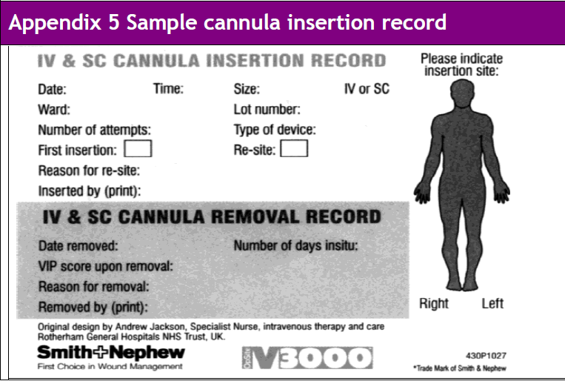
Great Ormond Street Hospital for Children, 2013 NHS
Notes:
Στην εικόνα φαίνεται ένα διάγραμμα καταγραφής εισαγωγής και αφαίρεσης του φλεβοκαθετήρα όπου καταγράφεται ημερομηνία, ώρα, μέγεθος φλεβοκαθετήρα, αν είναι η πρώτη εισαγωγή ή επανατοποθέτηση. Το λόγο επανατοποθέτησης και το σημείο που τέθηκε. Επίσης καταχωρείται η αφφαίρεση, ο λόγος, το VIP SCORE κλπ.

Slide 42
ΕΦΑΠΑΞ ΧΟΡΗΓΗΣΗ ΦΑΡΜΑΚΩΝ
Κατά τη συστηματική χορήγηση φαρμάκου θα πρέπει να ξεπλένουμε τη φλεβική γραμμή και να διατηρούμε τη βατότητά της ούτως ώστε να την ξαναχρησιμοποιήσουμε
Για να το επιτύχουμε αυτό θα πρέπει είτε να ξεπλένουμε συστηματικά ανα 6ωρο την φλέβα, είτε να χορηγούμε ηπαρινισμένο ορό σε ποσότητα ίση με τη χωρητικότητα του συνδετικού ασφαλείας επί 2 (δηλ. ο,3ml η χωρητικότητα του συνδετικού x 2=0,6ml)

Slide 43
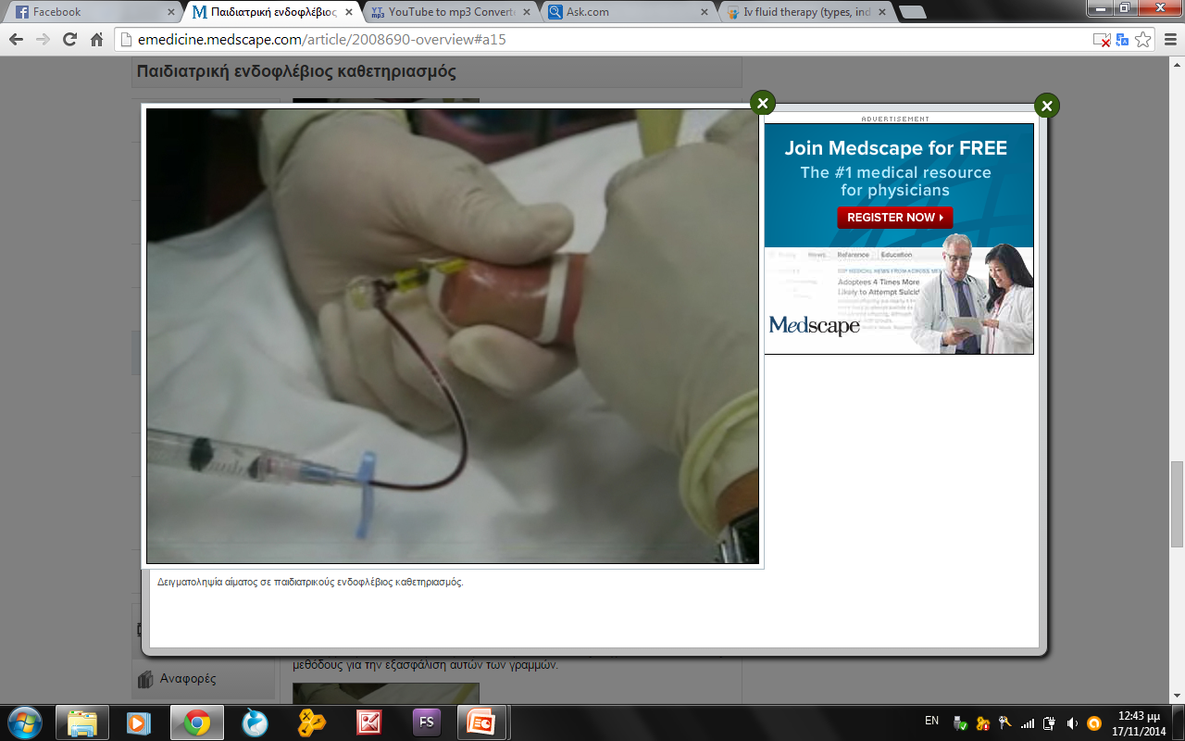
ΕΝΔΟΦΛΕΒΙΑ ΧΟΡΗΓΗΣΗ ΥΓΡΩΝ/ ΦΑΡΜΑΚΩΝ/ ΠΑΡΑΓΟΝΤΩΝ ΑΙΜΑΤΟΣ
Συχνή παρακολούθηση της φλεβικής γραμμής (κάθε ώρα αν είναι εφικτό), για πρόληψη τόσο της ομαλής βατότητας εντός φλέβας, όσο και της ομαλής χορήγησης των υγρών
Ξέπλυμα προ και μετα τη χορήγηση φαρμάκου παράλληλα με TPN με φυσιολογικό ορό
Χορήγηση παραγόντων αίματος: χορηγούνται μόνα τους. Έλεγχος βατότητας της φλεβικής γραμμής πριν τη σύνδεση. Μετά το πέρας της χορήγησης καλό ξέπλυμα με φυσιολογικό ορό
Notes:
Μεγάλη προσοχή και εντατική παρακολούθηση απαιτείται αν χορηγούμε συνεχόμενα παρεντερική και παράγωγα αίματος καθώς μπορεί να συμβεί εξαγγείωση ή άλλες από τις επιπλοκές που προαναφέραμε.

Slide 44
VIDEO...INTRODUCTION TO IV CANNULATION IN CHILDREN
https://www.youtube.com/watch?v=WGQMNBiHPP8 Pediatric IV Insertion - Septic Workup Part II
https://www.youtube.com/watch?v=aSKBQ6Nlac4 Pediatric IV insertion

